Slide 1
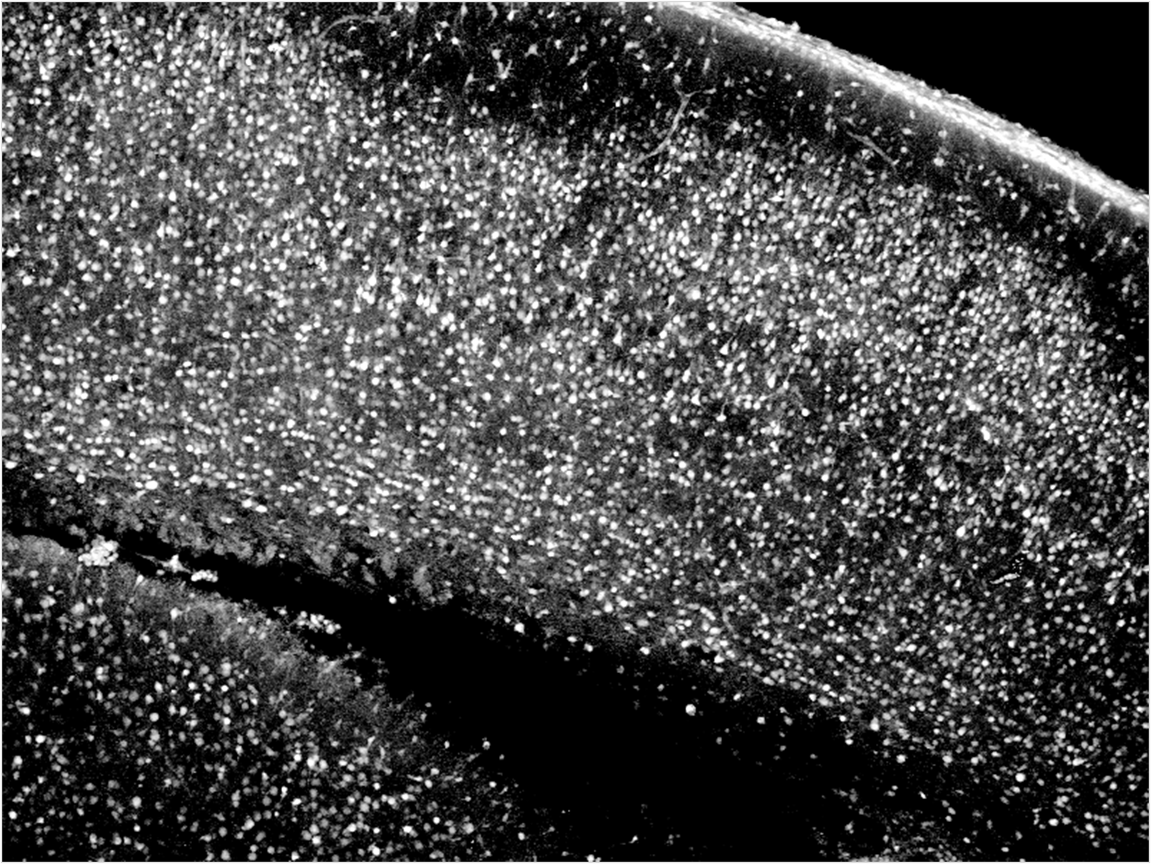
Epilepsie et syndrome de Rett
Pr Mathieu MILH, neuropédiatre
Centre de référence déficiences intellectuelles de cause rare et polyhandicap
Marseille

Slide 2
Epilepsie : maladie neurologique chronique Caractérisée par la survenue de crises d’épilepsie
Evènement brutal
En rapport avec une décharge neuronale anormale
Sans cause évidente (hypoglycémie, fièvre, traumatisme crânien…)
Responsable de symptômes variés
Moteurs ou non moteurs, avec ou sans chute
Avec ou sans perte de connaissance
Pas d’épilepsie sans crise d’épilepsie

Slide 3
Diagnostic : interrogatoire
Aucun examen complémentaire ne permet de confirmer ou infirmer le diagnostic de crise d’épilepsie devant un malaise/un événement brutal
Etapes de l’interrogatoire :
Description par les parents/entourage
Circonstances
Mode de début
Signes moteurs, non moteurs, consciences, couleur, respiration…
Décours,
Fin
Pas d’interprétation hâtive, pas de terme équivoque

Slide 4
Caractérisation : description et EEG
La description des crises permet de las classer :
Crises généralisées ou crises focales
Quelles régions cérébrales sont impliquées?
EEG : outil utile, mais nécessitant une bonne expertise
Entre les crises : EEG normal ne veut pas dire absence d’épilepsie, et inversement
Enregistrement des crises : nécessite un plateau technique, une organisation, et une fréquence des crises élevée.

Slide 5
Description des crises
Difficiles à reconnaitre et à classer :
Etude de 199 événements considérés comme épileptique par les parents de 60 filles RTT :
93/199 : Episodes non épileptiques selon 3 experts
Crises « consensuelles »
Crises généralisées tonico-cloniques +++
Crises focales motrices avec perte de connaissance
Crises focales non motrices avec perte de connaissance
Rarement : crises toniques
Très rarement : myoclonies, spasmes, crises atoniques
Phénomènes souvent non épileptiques :
Accès d’hyperventilation/rupture de contact
Accès de tremblements distaux
Accès de raideur des membres inférieurs de début et fin non brusques
…
Cardoza et al. 2011

Slide 6
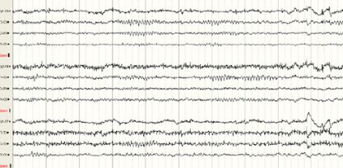
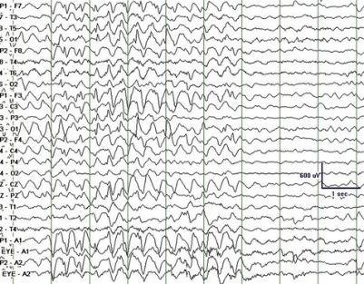
Crise/pas crise, comment être sûr?
Importance de l’interrogatoire :
Mode de début, facteurs déclenchants,
Rythme des secousses, implication de la face, caractère stéréotypé
Mode de fin
Utilité des vidéos familiales
EEG : Attention à interpréter dans le contexte
Un EEG anormal n’est pas synonyme d’épilepsie
Patiente RTT, 3 ans, pas d’épilepsie
Normal

Slide 7
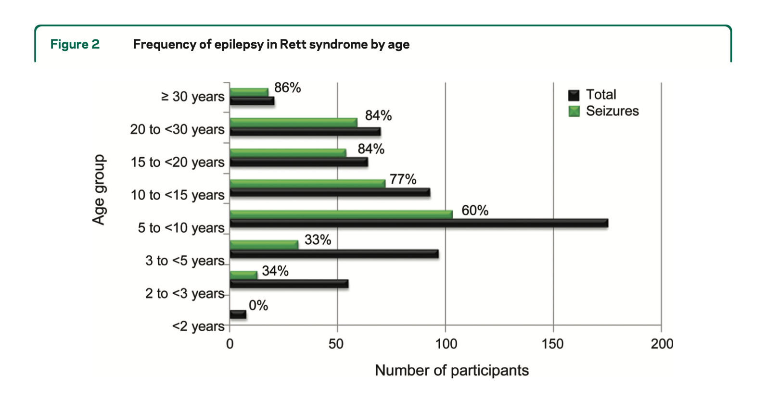
Age de début de l’épilepsie
Glaze et al. 2010 492 patientes

Slide 8
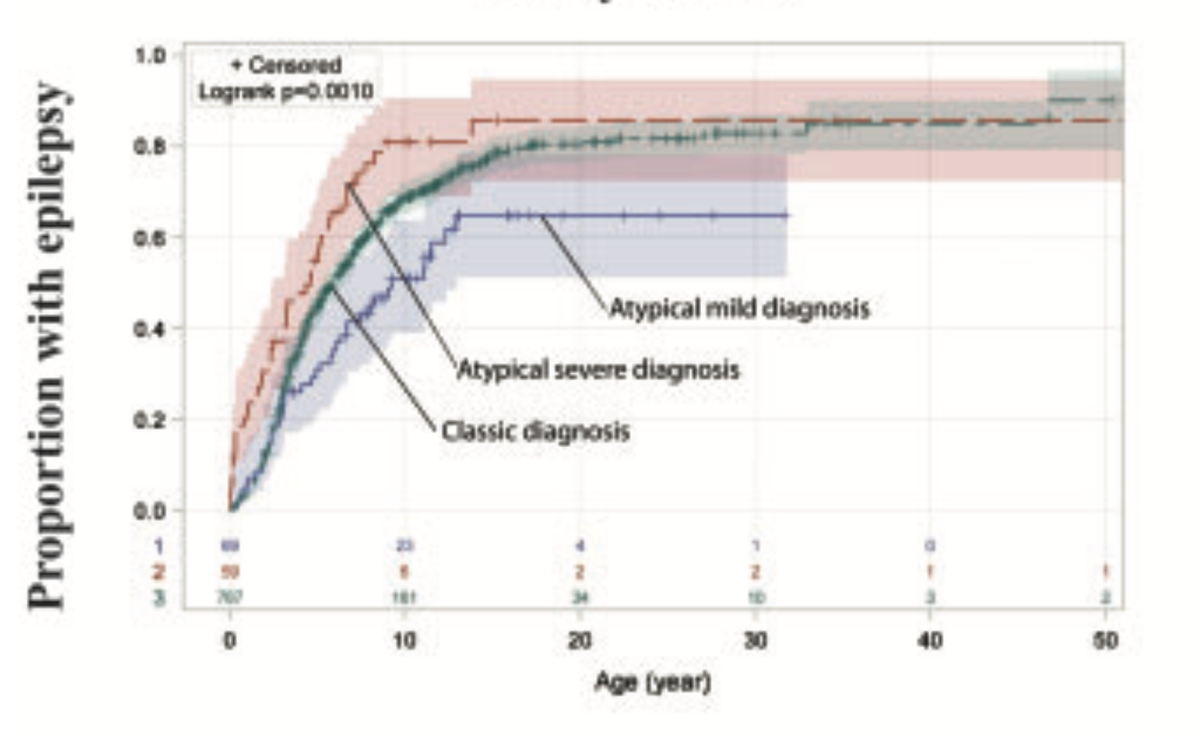
Age de début de l’épilepsie
Première crise :
25% avant 3 ans
50 % avant 6 ans
75% avant 13 ans
Tarquinio et al. 2017, 921 patientes

Slide 9
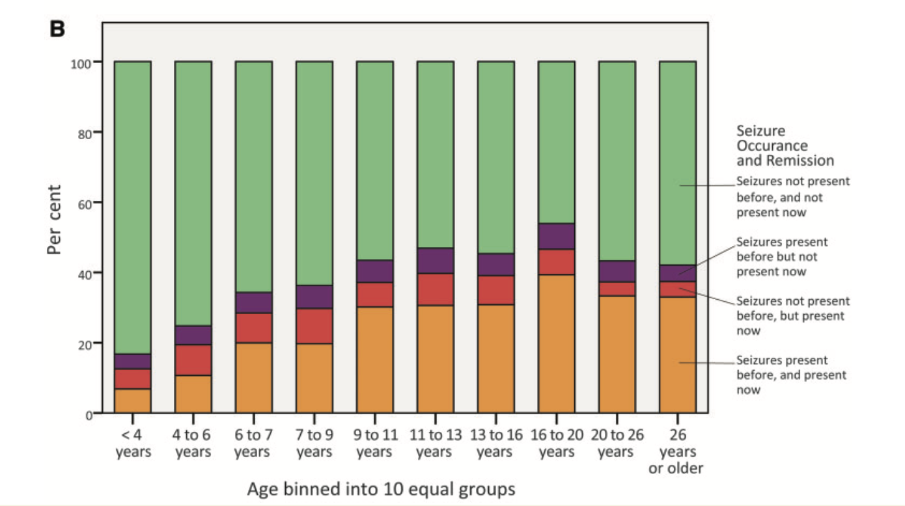
Histoire naturelle de l’épilepsie dans le syndrome de Rett
60-90% des filles porteuses de la mutation MECP2
Discontinue :
Alternance de périodes de
rémission avec des phases
actives
Tarquinio et al. 2017, 921 patientes

Slide 10
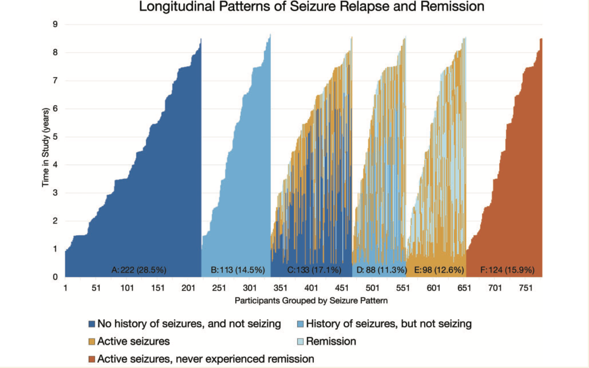
RTT : Evolution non linéaire de l’épilepsie
30% : pas d’épilepsie sur la durée du suivi
16% : Epilepsie active pendant tout le suivi
54% : alternance de périodes actives/périodes de rémission
Tarquinio et al. 2017, 921 patientes

Slide 11
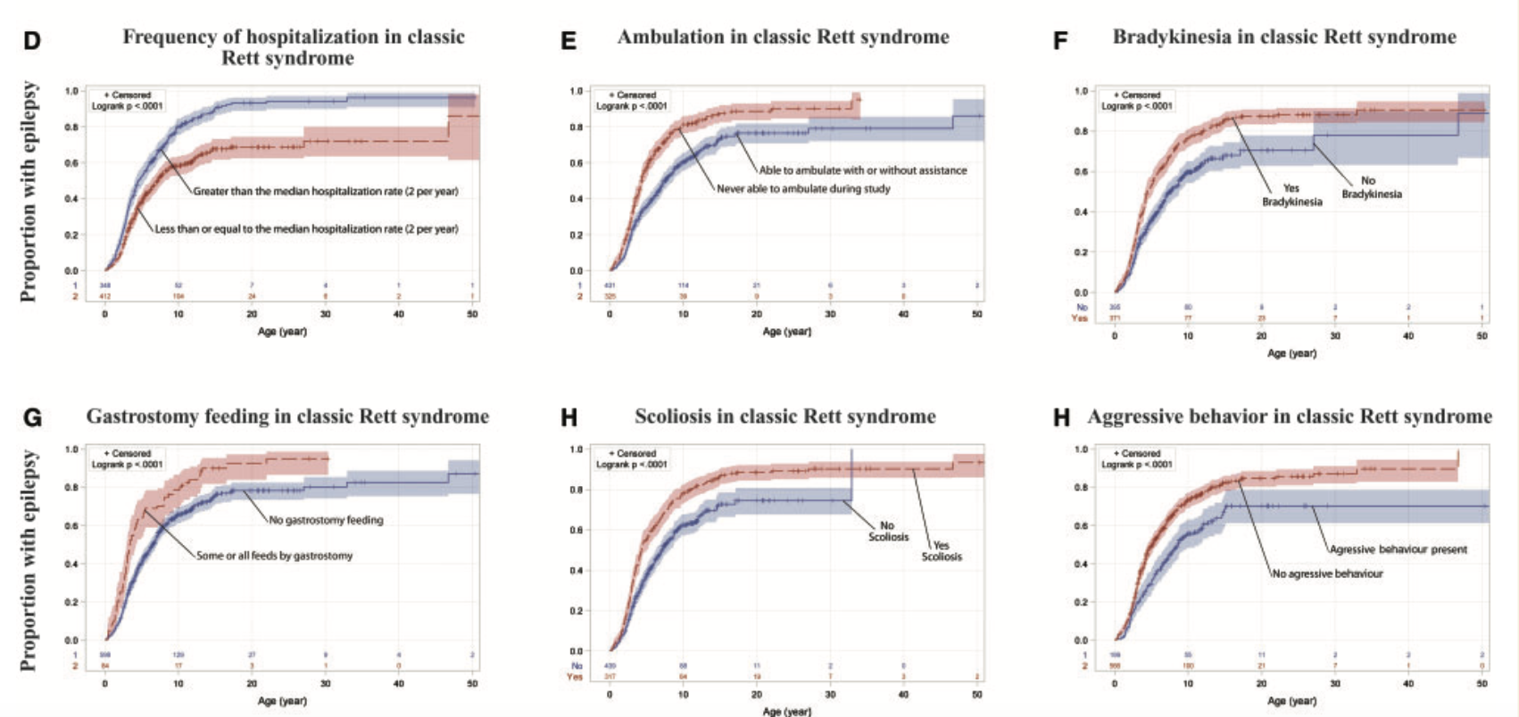
Epilepsie : un critère de gravité

Slide 12
Traiter l’épilepsie : traiter les crises
Quelques prérequis importants :
Aucune molécule ne fonctionne dans 100% des cas
Aucun biomarqueur prédictif de l’efficacité de tel ou tel traitement
Syndrome de Rett = vulnérabilité
Respiratoire
Digestive
Comportementale
Toutes les molécules peuvent aggraver l’épilepsie
Associations : situations à risque

Slide 13
Traitements anti-crises « classiques »
Valproate de sodium : 20 à 60% de contrôle des crises à 6 mois, 1/3 aucun effet significatif .
Epilepsie avec crises généralisées, épilepsie avec crises focales, absences
Augmentation de l’apétit, constipation, agitation/somnolence/troubles du sommeil
Carbamazépine : 20 à 50% de contrôle des crises, 1/3 aucun effet significatif
Epilepsie avec crises focales,
Peut aggraver les crises avec myoclonies , peut entrainer des chutes
Lamotrigine : 1/3 de bons répondeurs.
Traitement à large spectre
Allergies cutanées pouvant être sévère, excitation
Topiramate : Etudes à faible puissance statistique
Traitement à large spectre, crises motrices.
Anorexie, douleurs abdominales, lithiases rénales
Levetiracetam : Etudes à faible puissance statistique
Traitement à large spectre.
Dépression/agitation/impulsivité
…
Efficacité , mais aucune étude spécialement développée pour le prouver dans le syndrome de Rett

Slide 14
Les autres stratégies thérapeutiques
Régime cétogène
Principe : régime sans glucides, apports énergétiques sous forme de lipides
Efficacité mal, évaluée (Faible nombre de patients, pas d’étude contrôlée)
Acceptabilité difficile sur le long terme
Cannabidiol
Effet neuromodulateur
Bonne tolérance dans le syndrome de Rett
1 essai de phase 1 cannabidavirine (bonne tolérance, 75% de répondeurs)
1 étude longitudinale de 10 patientes
Melo Mouro 2019
Hurley et al. 2021
Desnous et al. 2023

Slide 15
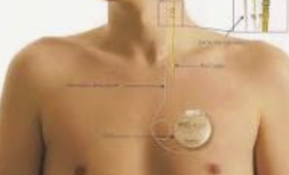
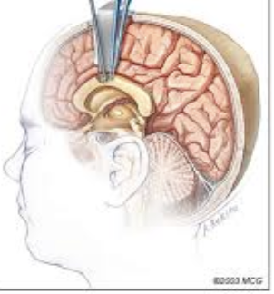
Les autres stratégies thérapeutiques : chirurgie : épilepsie réfractaire avec chutes
Nécessité d’enregistrer les crises en vidéo-EEG prolongé
Stimulateur du nerf vague
Procédure peu invasive
Risques : troubles de la déglutition/oralité, cicatrisation
Efficacité tardive : env 50% de répondeurs
Callosotomie
Plus invasif
Exceptionnellement
Ueda et al. 2017
Wilfong et al. 2006

Slide 16
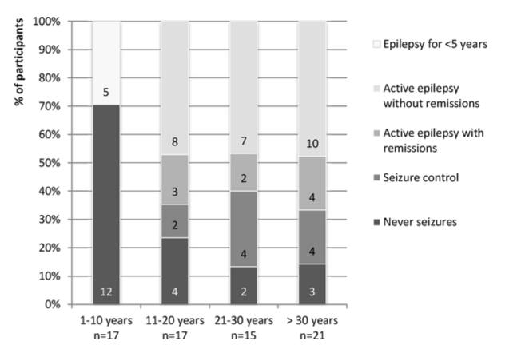
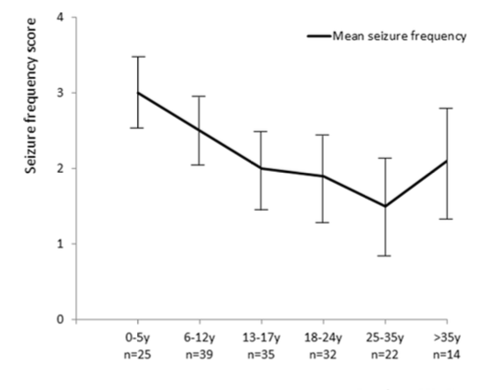
Transition – âge adulte
Grandes tendances :
Plus de personnes épileptiques
Moins de crises
Crises plus souvent généralisées tonico-cloniques
Nécessité d’organiser et d’anticiper la transition (et le transfert)

Slide 17
Conclusion
L’épilepsie est fréquente, mais attention au surdiagnostic; ne pas traiter l’EEG
Utilité des vidéo familiales, mais difficulté d’interprétation
En cas d’absence d’efficacité du traitement, se poser la question de la nature ds phénomènes
Possibilité d’enregistrer en vidéo/EEG dans les situations difficiles
Traitement initial : monothérapie, titration lente, surveillance nécessaire et anticipation des effets
La plupart du temps, l’épilepsie est sensible au traitement, à condition de l’adapter à l’âge, au crises et au patient.

Slide 18
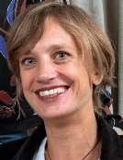
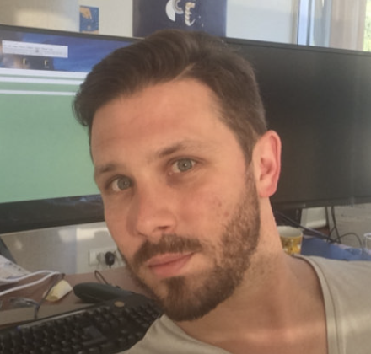
Pr Mathieu MILH
Dr Béatrice Desnous
Aurélie Orban de Xivry
Diététicienne
Laetitia Paermentier
Neuropsychologue
Pauline Catillon
Psychologue
Céline Grenier
Assistante Sociale
Robin Cloarec
Chargé de mission recherche

